Slide 1
Устный счет

Slide 2
-Покажите на записи число:
Двадцать тысяч семьсот четыре – это:
20074 20704
200704 2704

Slide 3
-Первый множитель 304, произведение 30400. Найдите второй множитель.
-Делимое 480, частное 2. Найдите делитель.
-Найдите остаток при делении 320 на 60.
100
240
20

Slide 4
552 : 92 =
45 421 : 53 =
315 : 63 =
171 310 : 74 =
6
857
5
2315

Slide 5
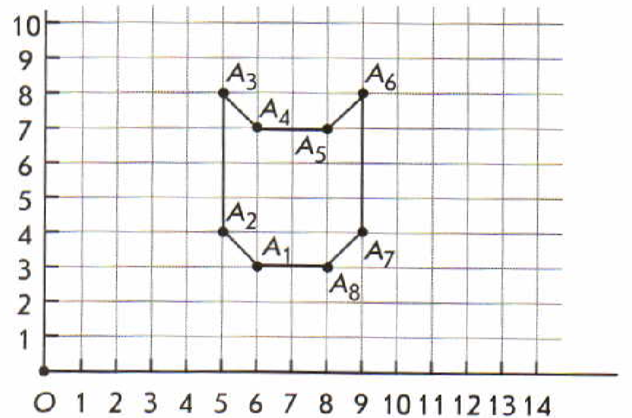
А1 (6,3);
А2 (5,4);
А3 (5,8);
А4 (7,6);
А5 (8,7);
А6 (9,8);
А7 (4,9);
А8 (8,3).

